Slide 1


식재료 쇼핑몰
12183475 김지환

Slide 2

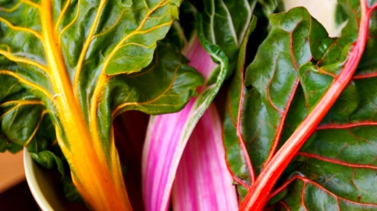

프로젝트에 대한 설명
육류,채소,과일등 식재료 판매 사이트
불편사항 접수, 회원끼리 소통 가능한 게시판 구현
육류,채소,과일 등 다양한 카테고리의 상품페이지 구현,
포인트,주문내역등도 확인 가능 하도록 구현

Slide 3
화면 설계 - 회원가입 페이지
회원가입
아이디 입력
중복 확인
이미 존재하는 이메일 입니다.(경고 문구 자리)
비밀 번호 입력
20자 이내의 비밀번호를 입력하세요(경고 문구 자리)
비밀번호 재입력
비밀번호가 일치하지 않습니다.(경고 문구 자리)
이름 입력
출생 년도
출생 월
출생 일
휴대전화 번호 입력
가입하기

Slide 4
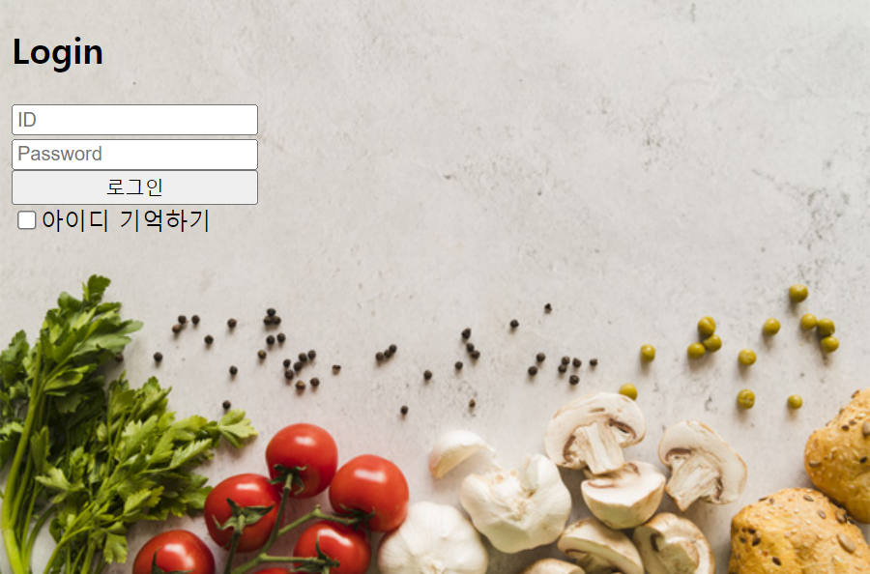
화면 설계 – 로그인 페이지

Slide 5
화면 설계 - 게시판 페이지
카테고리
검색 대상을 제목,작성자,
내용중 선택 가능
공지사항
댓글 수
이벤트
자유 게시판
Q&A
게시판 설명
자유 게시판
제목
검색 내용
검색
게시물 번호 | 제목 | 작성자 | 작성일 | 조회수
10 | 잡채 레시피 [3] | abc | 2023/05/09 | 100
9 | 싹 난 감자는 어떻게 해야 하나요?[6] | def | 2023/05/09 | 150
8 | ………….. | ghi | 2023/05/08 | 30
7 | ………….. | jkl | 2023/05/07 | 50
6 | …………... | mno | 2023/05/07 | 66
선택 된 카테고리 식별 가능하게 표시
[1] [2] [3] [4] [5] 다음
글 작성

Slide 6





화면 설계 - 관리자 페이지
관리 기능
검색 대상을 주문번호,구매자,상품명 중 선택 가능
회원 관리
게시물 관리
주문 관리
상품 페이지 관리
주문 관리
주문 번호
검색 내용
검색
주문 번호 | 상품명 | 구매 갯수 | 구매자 | 구매일 | 결제 금액(원)
337 | 신선한 삼겹살 600g | 1 | abc | 2023/05/09 | 13000
336 | 신선한 계란 30구 | 3 | def | 2023/05/09 | 29000
335 | ………….. | 2 | ghi | 2023/05/08 | 15000
334 | ………….. | 1 | jkl | 2023/05/07 | 50000
333 | …………... | 1 | mno | 2023/05/07 | 8000
[1] [2] [3] [4] [5] 다음

Slide 7






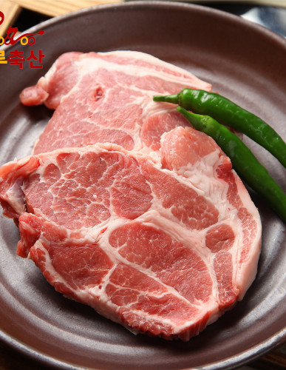
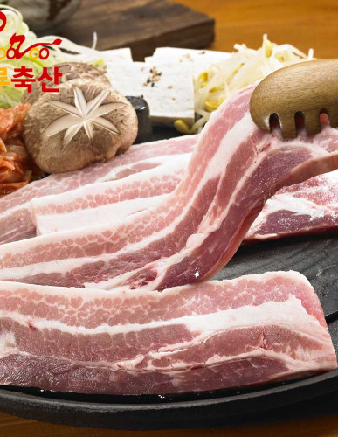
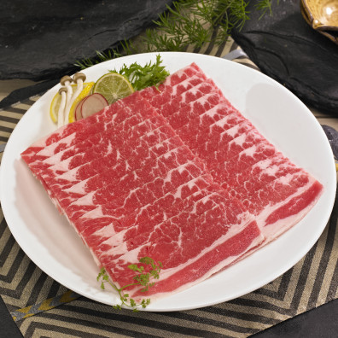

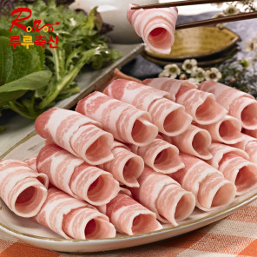
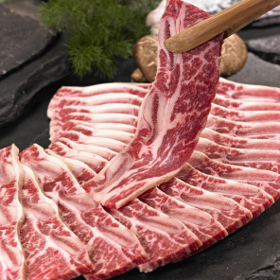
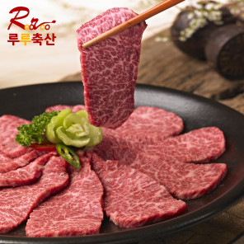
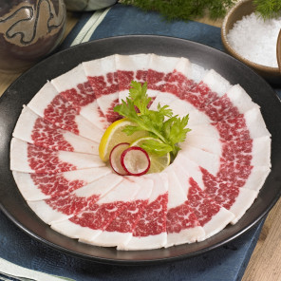
화면 설계 – 상품 목록 페이지
육류 | 채소 | 과일 | 양념류 | 유제품 | 기타식품
검색 시 상품명,판매자 중 선택 가능
상품명
검색내용
검색
제품 카테고리
선택 시 진한
색으로 표시
신선한 돼지 목살 600g
10000\
신선 축산
호주산 돼지 삼겹살 1kg
18000\
호주 축산
국산 우삼겹 600g
10000\
소소 축산
국산 소갈비 600g
17000\
루루 축산
스페인산 대패 삼겹살 600g
7000\
루루 축산
국산 LA갈비 600g
18000\
한국 축산
소고기 살치살 600g
140000\
신선 축산
국산 차돌박이 600g
20000\
루루 축산
[1] [2] [3] [4] [5] 다음
정렬
상품명

Slide 8
화면 설계 – 상품 상세,구입 페이지
신선한 돼지 목살 600g
상품명 | 신선한 돼지 목살 600g
가격 | 10000원
판매자 | 신선축산
배송비 | 2500원
상품 번호 | [151525]
주문 수량
3
가격 : 30000원
배송비 : 2500원
총 결제 금액 : 32500원
적립 포인트 : 2275원
배송지 입력 :
포인트 사용:
이 밑으로는 상품 상세 내용, 광고
결제금액의 7%의 포인트 적립
주문 하기

Slide 9
데이터 베이스 설계
상품 주문 목록 테이블 예시
주문 번호 | 주문회원id | 상품 번호 | 판매자 | 배송지 | 구매갯수 | 총 결제금액 | 주문 일
3478 | “Inha1517” | 151525 | “신선축산” | “인하로 91번길 90-99” | 3 | 32500 | “2023-05-11”
3477 | “biryong11” | 151519 | “한국축산” | “비룡길 70번길 11-7” | 2 | 38500 | “2023-05-10”
가입 회원 목록 테이블 예시
회원id | 비밀번호 | 이름 | 생년월일 | 휴대전화번호 | 포인트
“Inha1517” | “jeongseok88” | “김인하” | “1999-09-11” | “010-1234-5678” | 5000
“biryong11” | “michuhol99” | “최비룡” | “2003-05-17” | “010-9876-5432” | 3780

Slide 10
개발 스케쥴
일 | 월 | 화 | 수 | 목 | 금 | 토
5/7 | 8 | 9 | 10 | 11 | 12 | 13
14 | 15 | 16 | 17 | 18 | 19 | 20
21 | 22 | 23 | 24 | 25 | 26 | 27
28 | 29 | 30 | 31 | 6/1 | 2 | 3
4 | 5 | 6 | 7 | 8 | 9 | 10
들어가야 할 페이지 정하기
페이지 디자인 대략적으로 정하기
페이지 html 디자인 완료
데이터베이스,폼으로부터 전송받은 데이터 처리법 배우기
데이터 베이스 기초 작업
스프링 프레임워크 배우기
스프링 프레임워크를 이용해 데이터베이스와 연동
페이지 간 연결 작업
부가적으로 추가할 기능들 찾기 및 구현
제출 전 전반적인 오류 수정 및
다듬기, 제출

Slide 11
감사합니다!
12183475 김지환

